Slide 1
TECNOLOGIA EM ANÁLISE E DESENVOLVIMENTOS DE SISTEMAS
APLICAÇÃO DE ALGORITMO GENÉTICO PARA O TRANSPORTE DE CARGA
O problema do caminhão báu
Wallaks Cardoso da Silva
Prof. Maycon Guedes

Slide 2
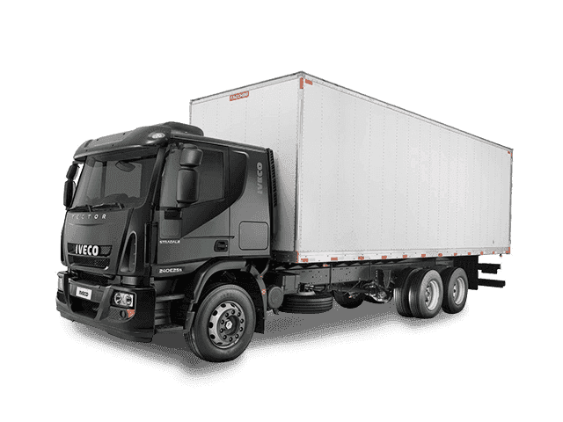
Problema do caminhão baú
Vários itens que gostaria de levar em um baú;
Cada item com um preço e tamanho em m³;
Há uma capacidade limite em m³. No caso, o baú do caminhão;
Deve-se carregar itens com o máximo valor total sem estourar o limite de m³ disponibilizado no algoritmo.

Slide 3


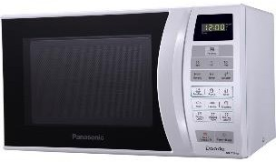

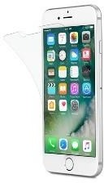
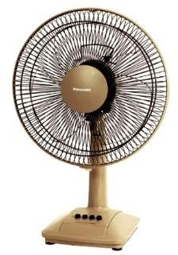
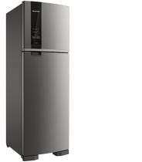
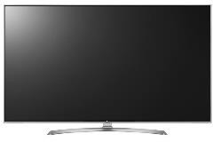
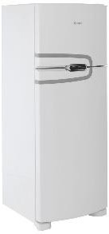
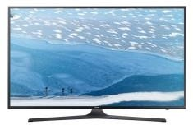
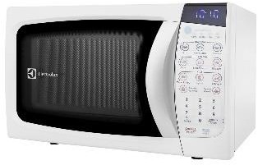
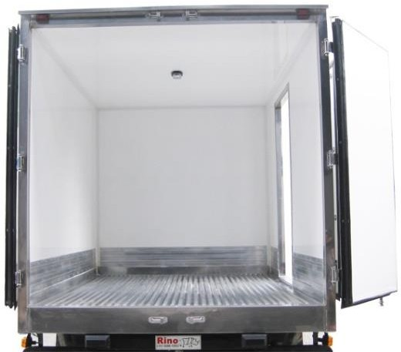
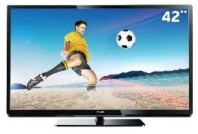
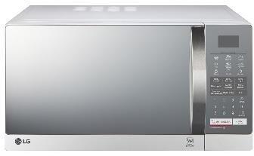

Os dados utilizados foram:
Geladeira Dako 0.751 m³
R$ 999,90
Notebook Dell 0.00350 m³
R$ 2.499,90
Microondas Panasonic 0.0319 m³
R$ 299,29
Notebook Asus
0.527 m³ R$ 3.999,00
IPhone 6
0.0000899 m³
R$ 2.199,12
Ventilador Panasonic
0.496 m³ R$ 199,90
Geladeira Brastemp
0.635 m³
R$ 849,00
TV 55’
0.400 m³ R$ 4.346,99
Microondas
Electrolux
0.0424 m³
R$ 308,66
TV 50’
0.290 m³ R$ 3.999,90
Geladeira Consul 0.870 m³
R$ 1.199,89
TV 42’
0.200 m³ R$ 2.999,90
Microondas LG 0.0544 m³
R$ 429,90
Notebook Lenovo
0.498 m³ R$ 1.999,90
Baú 3 m³
Total: 4,79 m³
A capacidade máxima do baú

Slide 4
Problema do caminhão
Exemplo:
● Produto: 1 6 14
● Valor(R$): 999,90 199,90 1.999,90
● Tamanho(m³): 0.751 0.496 0.498
O baú suporta no máximo 3m³
● Adicione itens de modo a ter o máximo valor possível e respeitando o tamanho do baú do caminhão.

Slide 5
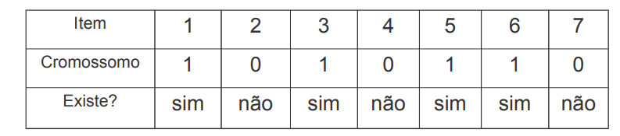
Problema do caminhão baú
Codificação: 0 = não existe, 1 = existe no báu
Cromossomo: 1010110

Slide 6

Problema do Caminhão baú
Exemplo prático;

Slide 7
Obrigado pela Atenção!
Wallaks Cardoso da Silva
Prof. Maycon Guedes

